Slide 1

ECONOMIA COMPORTAMENTAL:
O serviço registral sob a ótica da percepção de justiça
Marcelo de Rezende Campos Marinho Couto
Doutorando e Mestre em Direito Privado pela PUC-MG
Coordenador do Departamento de Normas e Enunciados do CORI-MG
Oficial do Registro de Imóveis de Tarumirim/MG

Slide 2
    Economia: parte da premissa central de que as pessoas escolhem por otimização.
    Dos bens e serviços a adquirir, uma família opta pelo melhor dentro de suas possibilidades de compra.
    Presume-se que as crenças que motivam as escolhas sejam imparciais
    Em cima dessas premissas, se assenta a teoria econômica.
    Mas essas premissas são, muitas vezes, falhas.

Slide 3
    Essa disciplina passou por modificação:
    Psicologia
    Ciências sociais
    Pesquisas e experimentos
    ECONOMIA COMPORTAMENTAL

Slide 4

    Prova do professor:
    100 pontos
    Média da sala foi 72 pontos = “B” (72%)
    insatisfação dos alunos e reclamação com o Diretor

Slide 5

Exame seguinte:
prova tinha um total de 137 pontos:
  nota média foi 96 pontos (70%)
Alunos com notas acima de 90 pontos ficavam felizes e os que tiraram notas acima de 100 entravam em êxtase
  Divisão por 137 é difícil de fazer

Slide 6
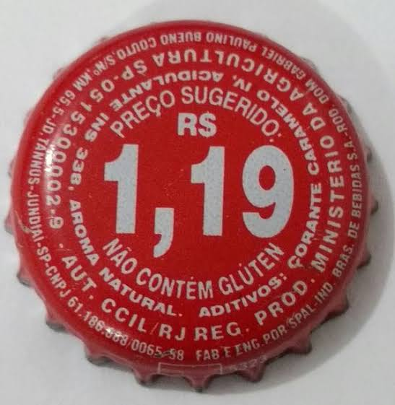
    Ambiente de mercado livre:
    Manipulação de preço de referência percebido para criar uma ILUSÃO de “bom negócio”
      Preço de varejo sugerido (enganoso preço de referência)
      Oferta de produtos de compra não habitual
        Pessoas não tem um preço de referência por ser compra esporádica.

Slide 7
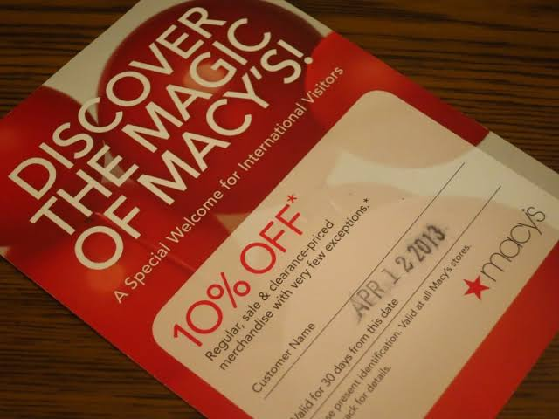

    2007: Macy’s reduziu os cupons de desconto
    2012: JC Penney acabou com o preço falso
      Apenas 1% das vendas eram feitas no preço “cheio”

Slide 8
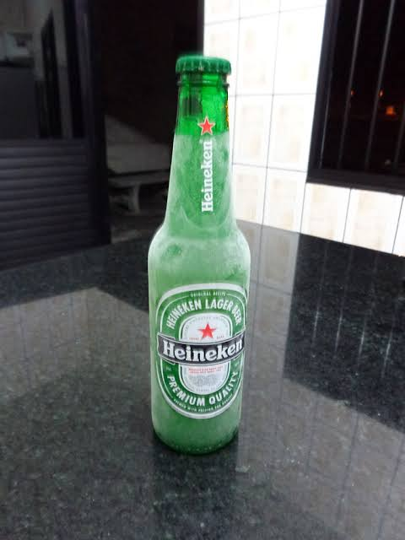
    O ser humano “normal” não age em conformidade com o ser “humano econômico” utilizado nas teorias econômicas tradicionais.
    Uma cerveja pode ser vendida a preços distintos sem que isso afete a “percepção de justiça” do comprador?

Slide 9
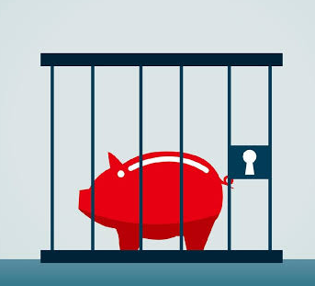
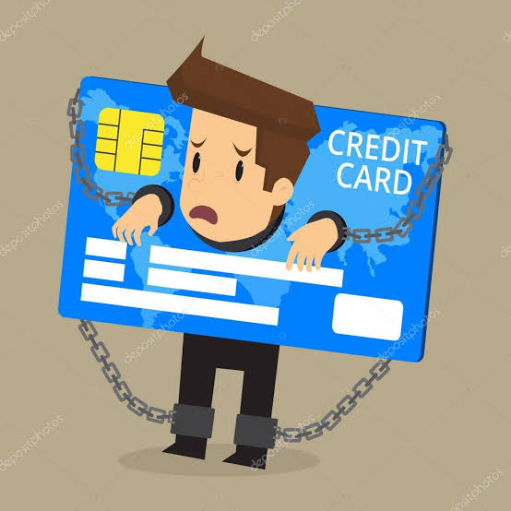
    Rótulo “poupança” inibe a retirada do dinheiro
    Pega-se empréstimo com taxas de juros altas e mantém dinheiro em conta poupança

Slide 10

Empresa reduz salário em 7% (inflação 0) =>
62% injusto
Empresa reajusta salário em 5% (inflação de 12%) = redução de valor de 7% =>
78% justo

Slide 11
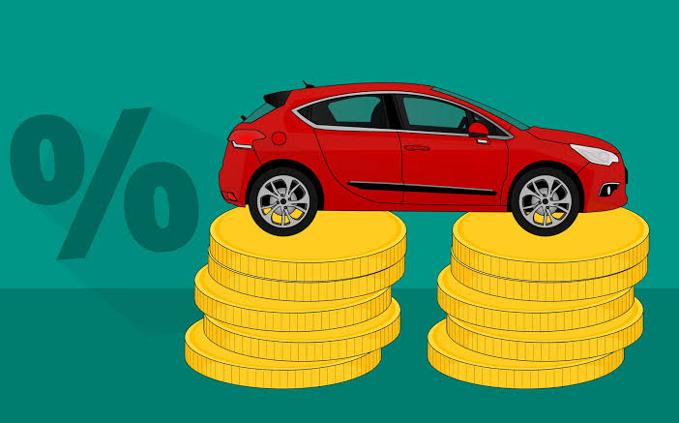
    Vendia a preço de tabela => aumentou em $200,00: 71% julgou injusto
    Vendia com desconto de $200,00 => passou para o preço de tabela:
    58% julgou justo

Slide 12
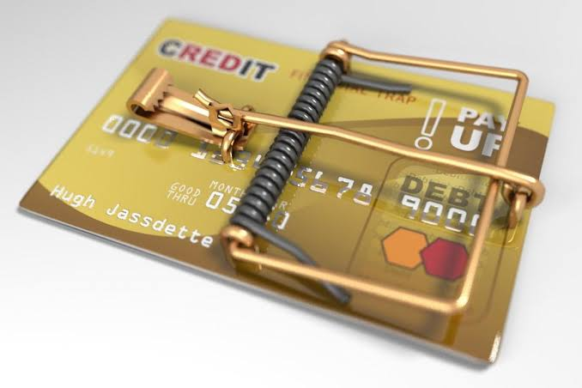
    Preço mais alto deve ser o “preço regular”
    Remover desconto é menos censurável do que a sobretaxa
    Pagamento em $ dá desconto
    Preço cheio já embute as taxas de cartão de crédito

Slide 13

    ...como fazemos?

Slide 14


Cobrar extra por algo que deveria estar preço é percebido como INJUSTO.

Slide 15
    ...como fazemos?
Prenotação
Arquivamento
Indicação
Certidão
Averbações multiplas

Slide 16
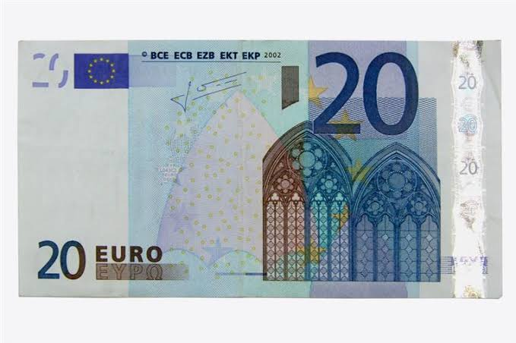

Jogo do Ditador X Jogo da Punição
$20,00 Para “A” dividir com B: A=> $10,00
B=> $10,00
$20,00 Para “C” dividir com D: C=> $18,00
D=> $ 2,00

Slide 17

Jogo do Ditador X Jogo da Punição
“S” pode escolher entre:
- Dividir $12,00 com “C” , ficando com $6,00
OU
- Dividir $10,00 com “A”, ficando com $5,00 cada.

Slide 18

Jogo do Ditador X Jogo da Punição
81%
escolhem receber menos para PUNIR posturas percebidas como INJUSTAS.

Slide 19

Qual a percepção que a sociedade tem da nossa atividade?

Slide 20
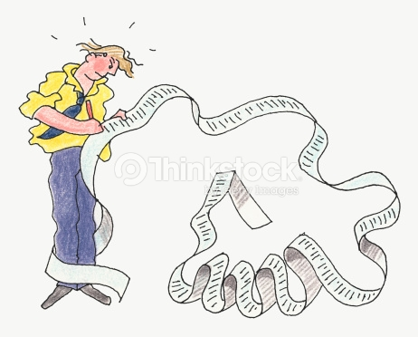
Será que também não estamos excedendo no volume de NOTAS DE EXIGÊNCIA?

Slide 21

Como essas palavras soam?
NOTA DE EXIGÊNCIA

Slide 22
Como essas palavras soam?
NOTA
DEVOLUTIVA

Slide 23
Como essas palavras soam?
PENDÊNCIA

Slide 24
Como essas palavras soam?
NEGATIVA DE
REGISTRO

Slide 25

A informação que entregamos ao cliente é eficiente, clara e de fácil compreensão?

Slide 26

Como podemos mudar a percepção negativa que a sociedade tem da nossa atividade?

